Slide 1
社内安全衛生教育用資料
GHSラベルの読み方の基本
【○○部○○チーム】（所属等）
○○（名前）
【教育担当者さまへ】
適宜、所属や名前などを編集してご活用ください。
また、注意事項はこのようにコメントを記載しておりますので参考にしてください。
（印刷時やスクリーンへの投影時は適宜削除してください。）

Slide 2
本日の学習内容
容器に貼ってあるラベルの絵表示を見て内容物の
危険性や有害性を理解しましょう。
化学物質の危険有害性とは
ラベル表示の6項目の基本
絵表示とは
絵表示が示している危険有害性と注意事項
安全対策と注意書きの確認
まとめ

Slide 3
1. 化学物質の危険有害性とは
危険性とは
  引火や爆発、腐食などを引き起こすおそれのこと
有害性とは
  健康に悪影響を引き起こすおそれのこと
危険性と有害性を合わせて「危険有害性」といいます。
すべての化学物質には危険有害性があります。
  リスク（危険性）が大きい化学物質
  適切に取り扱う（着火源などを取り除く）ことで、リスクを小さくすることができます。
リスク
（引火・爆発）
着火源
化学物質
着火源
化学物質
リスク

Slide 4
1. 化学物質の危険有害性とは
危険性とは
  引火や爆発、腐食などを引き起こすおそれのこと
有害性とは
  健康に悪影響を引き起こすおそれのこと
危険性と有害性を合わせて「危険有害性」といいます。
すべての化学物質には危険有害性があります。
  リスク（有害性）が大きい化学物質
  適切に取り扱う（接触しないようにする）ことで、リスクを小さくすることができます。
リスク
（健康障害）
接触
（吸引など）
化学物質
接触
（吸引など）
化学物質
リスク

Slide 5





2. ラベル表示の6項目の基本
【教育担当者さまへ】
ラベル表示のうち、「絵表示」、「危険有害性情報」、「注意書き」は特に重要ですので、教育の際には重点をおいて説明することも検討してください。
容器に貼ってあるラベルにはリスクを小さくする
（安全に取り扱う）ための重要な情報が書かれています。
【絵表示】
取り扱い物質の危険有害性を9つの絵表示（Pictogram）で表示されています。
【危険有害性情報】
取り扱い物質の危険有害性に関する具体的な情報が記載されています。
【注意書き】
危険有害性から作業者自身の身を守るための注意事項が記載されています。
【注意喚起語】
「危険」または「警告」が記載されていますが、「危険」の方が重大な危険有害性があります。

Slide 6
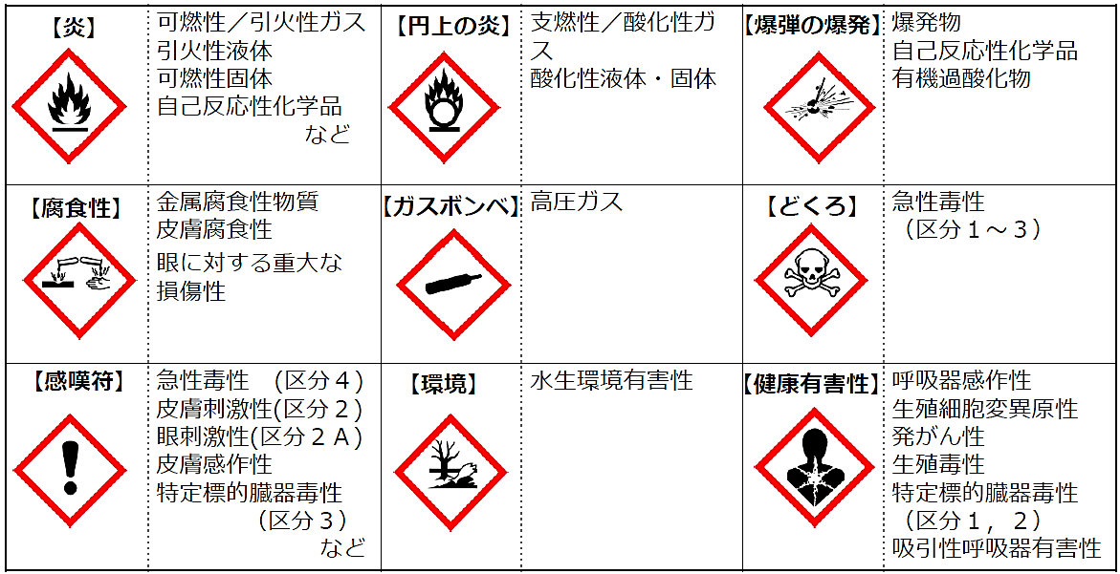
3. 絵表示とは
化学物質の危険有害性の特徴に応じて、9種類の
絵表示が表示されています（GHSラベル）。
業種を問わず多くの
化学物質で表示

Slide 7
3. 絵表示とは
このラベルの化学物質にはどのような危険有害性が
あるのでしょうか？
【教育担当者さまへ】
他にもあると思いますが、下記は例示です。ラベルを見るだけで、これだけのことが分かるということを伝えてください。
例えば・・・
引火性が高いことから、近くに火があると燃える可能性がある。
火災が発生するおそれ
飲み込んだり、蒸気を吸い込んだり、手につくと中毒や薬傷の可能性がある。
健康障害のおそれ
長期間蒸気を吸い込むとがんや臓器への障害が起こる可能性がある。
健康障害のおそれ

Slide 8
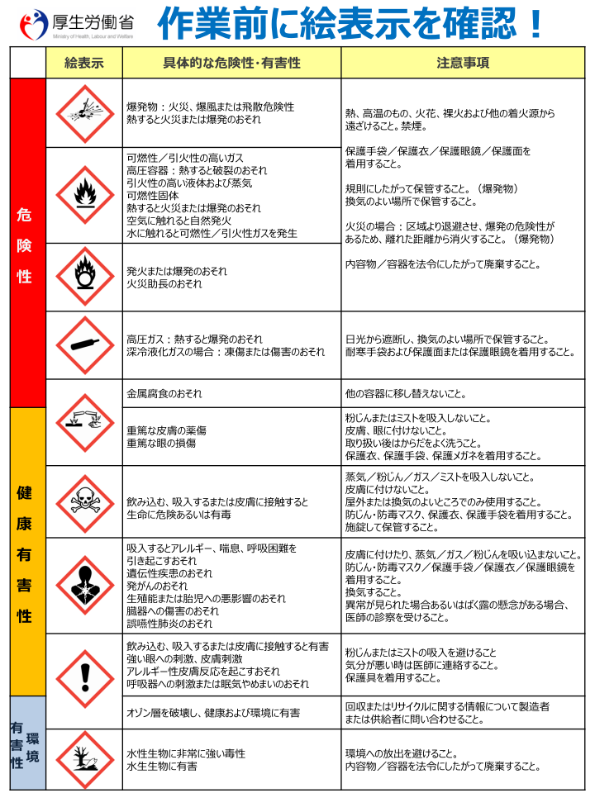
4. 絵表示が示している危険有害性と注意事項
9種類の絵表示と、どんなおそれがあるのかを分類
危険性：引火や爆発など
健康有害性：作業員の健康障害
環境有害性：海や河川などへの悪影響
具体的な危険性・有害性
絵表示ごとに具体的な危険有害性の内容が記載されています
表示がないからといって、該当する危険有害性がまったくないことには注意してください
【教育担当者さまへ】
作業場のよく見える場所に掲示するなどして、労働者の方がすぐに確認できるようにしてください。
ここではこの表の読み方を伝えてください。
当該ポスター等は、下記URLから入手可能です。
http://www.mhlw.go.jp/stf/seisakunitsuite/bunya/0000135046.html
注意事項
絵表示ごとに、取り扱い時に注意すべきポイントが記載されています
絵表示がついている化学物質を取り扱う前には必ず確認しましょう

Slide 9
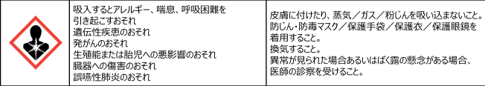
4. 絵表示が示している危険有害性と注意事項
具体的な危険性・有害性の内容を確認して、取り扱う化学物質の危険有害性を把握しましょう。
注意事項を確認して、取り扱う際には何に注意する必要があるかを把握しましょう。
保護具を着用し、十分に作業場は換気されているかを確認してから作業を行いましょう。
【教育担当者さまへ】
作業実施前に（少なくとも絵表示の意味を理解できるまでは）、絵表示を見たら「何を意味しているのか」、「何に中巣するべきか」などを確認するような指導をしてください。

Slide 10
5. 「注意書き」の確認
絵表示に加え、ラベルに記載されている「注意書き」を
確認してから作業に取り掛かりましょう。
安全対策、応急措置、保管、廃棄、使用上の注意などが記載されています。
主な確認事項
  安全対策が講じられていますか？
    作業内容、作業場（換気対策等）など
  必要な保護具は用意されていますか？
    呼吸用保護具、保護メガネなど
必要な安全対策などが講じられてていることを確認してから作業を行いましょう。
  十分でない場合、対策を検討しましょう。

Slide 11
5. 「注意書き」の確認
絵表示に加え、ラベルに記載されている「注意書き」を
確認してから作業に取り掛かりましょう。
【ステップ１】絵表示の確認
  ラベル表に記載の絵表示を確認し、どのような危険有害性があるか把握しましょう。
【ステップ２】ポスター「作業前に絵表示を確認！」の確認
  危険有害性ごとの注意事項を確認しましょう。
【ステップ３】安全対策と応急措置の確認
  ラベル表示の「注意書き」を確認しましょう。
  記載されている内容（安全対策、応急措置）に基づき、作業内容及び作業場に十分な安全対策が講じられているかを確認しましょう。
  必要な保護具が用意されているかを確認し、適宜装着しましょう。
【ステップ４】作業の開始
【教育担当者さまへ】
作業を開始する前に、まずはラベルを確認し、これから取り扱う化学物質にはどのような有害性があり、どのようにすれば安全に取り扱えるのかなどを十分に確認してから作業を行うなどの指導を検討しましょう。

Slide 12
6. まとめ
作業を行う前に
【ステップ１】絵表示の確認
  ラベルに記載の絵表示を確認しましょう。
  絵表示に基づき、どのような危険有害性があるか把握しましょう。
【ステップ２】ポスター「作業前に絵表示を確認！」の確認
  ポスター「作業前に絵表示を確認」を用いて、危険有害性ごと（絵表示ごと）の注意事項を確認しましょう。
【ステップ３】注意書きの確認
  ラベル表示の「注意書き」を確認しましょう。
  記載されている内容（安全対策、応急措置）に基づき、作業内容及び作業場に十分な安全対策が講じられているかを確認しましょう。
  必要な保護具が用意されているかを確認し、適宜装着しましょう。
【ステップ４】作業の開始
  定められた方法、手順に従って作業を開始しましょう。
  作業内容をよく理解し、独断で手順変更はしないようにしましょう。
  作業終了後は、適切に後片付けを行いましょう。
自分の身だけではなく、ともに働く
仲間を守るという意識を持って作業にあたりましょう
【教育担当者さまへ】
前頁の繰り返しにもなりますが、化学物質を取り扱う前に何をしなければならないのかを再度強調し、必要に応じてルール化などを検討してください。

